Slide 1
ROSEDUR evakuasi
Ir. LATAR MUH. ARIF, MSc

Slide 2
Evakuasi adalah perpindahan penduduk karena gangguan bencana alam atau keamanan.
Evakuasi darurat adalah perpindahan langsung dan cepat dari orang-orang yang menjauh dari ancaman atau kejadian yang sebenarnya dari bahaya. Contoh berkisar dari evakuasi skala kecil sebuah bangunan karena ancaman bom atau kebakaran sampai pada evakuasi skala besar sebuah distrik karena banjir, penembakan atau mendekati badai.
Dalam situasi yang melibatkan bahan-bahan berbahaya atau kontaminasi, pengungsi sebaiknya didekontaminasi sebelum diangkut keluar dari daerah yang terkontaminasi

Slide 3
Perencanaan
Rencana evakuasi darurat dikembangkan untuk memastikan waktu evakuasi teraman dan paling efisien bagi semua penduduk yang diharapkan dari suatu bangunan, kota, atau wilayah.

Slide 4
PROSEDUR EVAKUASI

Slide 5
PROSEDUR EVAKUASI
Segera tinggalkan gedung sesuai dengan petunjuk team evakuasi tanggap darurat atau ikuti arah jalur evakuasi/arah tanda keluar, jangan kembali untuk alasan apapun.
Turun atau berlarilah ikuti arah tanda keluar, jangan panik, saling membantu untuk memastikan evakuasi selamat.
Wanita tidak boleh menggunakan sepatu hak tinggi dan stoking pada saat evakuasi.
Beri bantuan terhadap orang yang cacat atau wanita sedang hamil.
Berkumpul di daerah aman (muster point) yang telah ditentukan, tetap berkumpul sambil menunggu instruksi selanjutnya, pengawas team tanggap darurat dibantu atasan masing-masing mendata jumlah karyawan, termasuk yang hilang dan terluka lalu melaporkan kepada koordinator.

Slide 6
SAAT EVAKUASI
Tetap tenang, Jangan panik !
Segera menuju tangga darurat yang terdekat
Berjalanlah biasa dengan cepat, JANGAN LARI
Lepaskan sepatu dengan hak tinggi
Janganlah membawa barang yang lebih besar dari tas kantor/tas tangan
Beritahu tamu/pelanggan yang yang kebetulan berada di ruang / lantai tersebut untuk berevakuasi bersama yang lain.

Slide 7
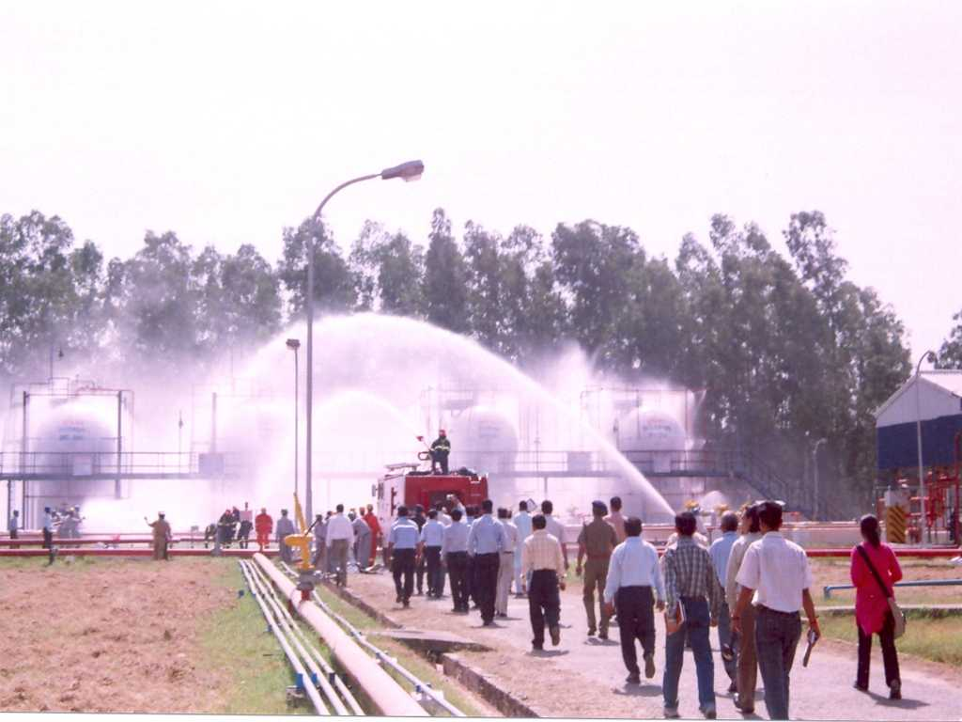
SAAT EVAKUASI
Bila terjebak kepulan asap kebakaran, maka tetap menuju tangga darurat dengan ambil napas pendek-pendek, upayakan merayap atau merangkak untuk menghindari asap, jangan berbalik arah karena akan bertabrakan dengan orang-orang dibelakang anda
Bila terpaksa harus menerobos kepulan asap maka tahanlah napas anda dan cepat menuju pintu darurat kebakaran.

Slide 8
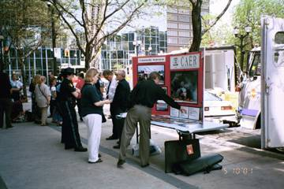
SAAT PENGUNGSIAN DI LUAR GEDUNG

Slide 9
SAAT DILUAR GEDUNG
Pusat berkumpulnya para pengungsiditentukan ditempat
Setiap pengungsi diminta agar senantiasa tertib dan teratur
Petugas evakuasi dari setiap kantor agar mencatat karyawan yang menjadi tanggung jawabnya.
Apabila ada karyawan yang terluka, harap segara melapor kepada First Aider atau Petugas Medis untuk mendapatkan pengobatan
Jangan kembali kedalam gedung sebelum tanda aman dimumumkan Safety Representative.

Slide 10
Prosedur bagi… Petugas Fire Warden dan Fire Brigade
Ketika mendengar alarm atau diberitahu mengenai kejadian kebakaran, segera :
Memastikan di mana lokasi kebakaran.
Bergerak menuju lokasi kebakaran tersebut melalui jalan terdekat dengan membawa APAR.
Melapor kesiagaan untuk tindakan pemadaman kepada Pemimpin Regu (Fire Warden lapor ke Safety Rep.)
Melakukan tindakan pemadaman kebakaran tanpa harus membahayakan keamanan masing-masing personil.

Slide 11
Prosedur bagi… Fire Commander (1)
Pada saat menerima informasi adanya kebakaran
Menuju Ruang POSKO Taktis dan memimpin operasi pemadaman
Memastikan prosedur keadaan darurat dipatuhi dan dilaksanakan
Memastikan Regu Pemadam Kebakaran telah dimobilisasi untuk menindaklanjuti adanya alarm atau pemberitahuan kebakaran
Memastikan bahwa pemberitahuan umum mengenai status keadaan siaga telah dilakukan
Melaporkan status keadaan darurat kepada pimpinan

Slide 12
Prosedur bagi… Fire Commander (2)
Melakukan komuniksi intensif dengan Safety Representative dan instansi terkait (Fire Brigade, ERT/emergency response team Area lain)
Siaga untuk menerima laporan mengenai situasi dari Pemimpin Regu Pemadam Kebakaran/Fire Brigade yang berada di lokasi kebakaran dan menetapkan perlu tidaknya evakuasi total
Selalu memantau mengenai status evakuasi, kondisi kebakaran, jumlah karyawan yang terjebak,
Pastikan tersedianya peta, gambar bangunan, buku FEP (fire emergency plan), kunci-kunci yang diperlukan

Slide 13
Prosedur bagi… Petugas Evakuasi (1)
Mencari penghuni atau siapa saja, dimana pada saat terjadi kebakaran ada di lantai tersebut, terutama diruang-ruang tertutup dan memberitahu agar segera menyelamatkan diri
Melacak jalan, meyakinkan jalan aman, tidak ada bahaya, hambatan ataupun jebakan pintu tertutup.
Memimpin para penghuni meninggalkan, ruangan, mengatur dan memberi petunjuk tentang rute dan arus evakuasi menuju ke tempat berkumpul (assembly point / daerah kumpul) melalui jalan dan tangya darurat.

Slide 14
Prosedur bagi… Petugas Evakuasi (2)
Melaksanakan tugas evakuasi dengan berpegang pada prosedur.evakuasi, antara lain
Melarang berlari kencang, berjalan cepat dan tidak saling mendahului
Mengingatkan agar tidak memmbawa barang besar dan berat
keluar gedung untuk menuju assembly area
berkumpul ditempat yg ditentukan
Melarang kembali masuk kedalam bangunan sebelum diumumkan melalui alat komunikasi, bahwa keadaan telah aman.
Mengadakan apel checking jumlah Penghuni guna meyakinkan bahwa tidak ada yang tertinggal di gedung/area kerja
Menghitung dan mengevaluasi jumlah korban (sakit/luka, pingsan, meninggal) .

Slide 15
Prosedur bagi… Teknisi (Electrical/Utility)
Matikan peralatan pengendali listrik dan aliran gas yang bisa dikenai akibat kebakaran
Pastikan bahwa peralatan pemadam kebakaran seperti misalnya Pompa dan Cadangan Air berfungsi dengan baik.
Periksa daerah terbakar dan tentukan tindakan yang harus dilakukan
Upayakan kelancaran sarana agar prosedur pengendalian keadaan darurat dan evakuasi berjalan baik

Slide 16
Prosedur bagi… Petugas Keamanan
Mengatur lalu lalu lintas kendaraan yang keluar masuk
Dan menyediakan lokasi parkir untuk Fire Truck
Lakukan langkah pengamanan selama petugas pemadaman bekerja memadamkan kebakaran dengan cara :
Mengatur lingkungan sekitar lokasi untuk memberikan ruang yang cukup untuk mengendalikan kebakaran,
Mengamankan karyawan yang tidak bertugas dalam kebakaran.
Mengamankan daerah kebakaran lantai tersebut dari kemungkinan tindakan seseorang misalnya mencuri barang-barang yang sedang diselamatkan diselamatkan, mencopet penghuni yang sedang panik, dll
Menangkap orang yang jelas-jelas melakukan tindakan kejahatan dan membawanya ke pos komando

Slide 17
PENANGANAN
KEADAAN DARURAT
Tidak direncanakan
losses
Direncanakan

Slide 18
PROSEDUR PENANGANAN KEADAAN DARURAT
Perencanaan Penanganan Keadaan Darurat
Catatan Terkait
Penanganan Keadaan Darurat
Pengendalian Peralatan Keadaan Darurat

Slide 19
PROSEDUR PENANGANAN KEADAAN DARURAT
I. Perencanaan Penanganan Keadaan Darurat
Departemen K3LL melakukan identifikasi terhadap potensi keadaan darurat yang ada, tuangkan dalam form daftar potensi keadaan darurat.
Buat rencana pengendalian terhadap potensi keadaan darurat yang ada dengan metode dokumentasi berupa pembuatan Standar Keadaan Darurat , nomor telepon penting, struktur organisasi keadaan darurat, tugas dan tanggung jawab team penanggulangan keadaan darurat dan standar penyimpanan tabung gas bertekanan.
Sosialisasikan standar keadaan darurat untuk memastikan setiap karyawan mengetahui tatacara penanganan keadaan darurat.
Lakukan uji coba penanganan keadaan darurat sesuai jadwal uji coba (dua kali dalam satu tahun) dibawah koordinasi koordinator team penanggulangan. Tuangkan evaluasinya dalam form Evaluasi uji coba penanganan keadaan darurat.
Simpan semua record ujicoba sesuai prosedur pengendalian catatan.

Slide 20
II. Penanganan Keadaan Darurat
Setiap karyawan yang mengetahui adanya keadaan darurat harus melaporkannya kepada team penanganan keadaan darurat.
Team penanggulangan keadaan darurat bertanggungjawab menangani keadaan darurat yang ada. Untuk keadaan darurat kebakaran, penggunaan alat pemadam mengikuti standar penggunaan APAR dan standar penggunaan APAB.
Jika keadaan darurat tidak dapat ditangani oleh team penanggulangan keadaan darurat, maka koordinator team harus segera menghubungi pihak luar yang terkait untuk meminta bantuan
Setelah keadaan terkendali, koordinator team bertanggungjawab melakukan koordinasi investigasi bersama Management Representatif dan kepala departemen terkait maksimal 2 X 24 jam.
Lakukan aktivitas pemulihan keadaan segera setelah keadaan terkendali
Simpan semua record investigasi sesuai prosedur pengendalian catatan

Slide 21
III. Pengendalian Peralatan Keadaan Darurat
Departemen K3LL bertanggungjawab mengidentifikasi semua peralatan keadaan darurat, tuangkan dalam form daftar peralatan keadaan darurat.
Departemen K3LL bertanggungjawab untuk memastikan peralatan keadaan darurat dalam kondisi baik dan siap pakai, untuk kepentingan ini, lakukan inspeksi peralatan keadaan darurat, gunakan form check list APAR, check list kotak P3K, dan check list box alarm system.

Slide 22
IV. CATATAN TERKAIT
Daftar Potensi Keadaan Darurat
Daftar nomor Telepon Penting
Standar Penyimpanan Tabung Gas Bertekanan
Struktur Organisasi Tim Tanggap Darurat
Tugas dan Tanggung Jawab Tim Tanggap Darurat
Jadwal Uji Coba Keadaan Darurat
Evaluasi Ujicoba Keadaan Darurat
Laporan Investigasi Keadaan Darurat
Daftar Peralatan Keadaan Darurat
Check List APAR
Check List Kotak P3K
Check List Box Alarm System
Standar Tanggap Darurat Kebakaran
Standar Tanggap Darurat Gempa Bumi
Standar Tanggap Darurat Terkena Bahan Kimia
Standar Tanggap Darurat Evakuasi
Standar Penggunaan APAR
Standar Penggunaan APAB

Slide 23
Emergency Site Management

Slide 24
STRUKTUR ORGANISASI

Slide 25
INCIDENT COMMANDER
SAFETY
INFORMATION
LIAISON
FINANCE/ ADMINISTRATION
OPERATIONS
PLANNING
LOGISTICS

Slide 26
TUGAS DAN TANGGUNG JAWAB TIM TANGGAP DARURAT
KOORDINATOR
Mewakili pihak manajemen untuk mengkoordinir keadaan tanggap darurat.
Mengkoordinir dan memberi arahan terhadap team mengenai tindakan-tindakan yang harus dilakukan.
Memastikan petugas komunikasi telah melakukan tugasnya dengan benar
Memutuskan melalui pengawas untuk mengumumkan keadaan aman.
Memeriksa data dan informasi hasil laporan dari pengawas dan team memutuskan untuk tindakan selanjutnya.
Memimpin team melaporkan keadaan tanggap darurat, penananganan tanggap darurat, korban dan kerugian material akibat adanya keadaan darurat/emergency kepada pihak manajemen

Slide 27
PENGAWAS
Mengawasi team bekerja sesuai arahan koordinator, menyiapkan daftar nama-nama karyawan.
Dengan bantuan team, membuat daftar nama karyawan yang sakit atau mengalami cedera/terluka.
Memeriksa ruangan/ kamar mandi/ dapur dsb.
Memberi bantuan kepada orang yang memiliki hambatan fisik dan kesehatan, termasuk wanita hamil.
Memastikan semua karyawan berkumpul di tempat berkumpul (Muster Point) sambil menunggu instruksi selanjutnya.
Mengumpulkan hasil perhitungan termasuk orang yang hilang dan atau terluka dari team evakuasi P3K dan pemadam, dan berkonsultasi dengan Koordinator mengenai tindakan selanjutnya yang diperlukan.
Pengawas akan mengumumkan keadaan aman berdasarkan saran dari Koordinator atau setelah berkonsultasi dengan Manajemen.

Slide 28
PETUGAS KOMUNIKASI
Mengawasi semua karyawan agar mengikuti instruksi Pengawas.
Memastikan karyawan untuk tidak merokok pada saat evakuasi.
Memastikan karyawan (wanita) untuk tidak memakai sepatu yang bertumit tinggi pada saat evakuasi.
Memimpin evakuasi karyawan ke tempat tujuan akhir sebagai tempat teraman yang telah ditentukan.
Membantu orang-orang yang memiliki hambatan fisik dan kesehatan, pada saat evakuasi.
Memastikan semua karyawan berkumpul di Muster Point dan melaporkan kepada Pengawas.

Slide 29
Peringatan Tahap Pertama (Alarm Lantai)
Peringatan (alarm) tahap I merupakan tanda bekerjanya sistem dan nampak pada:
Panel alarm lantai,
Panel alarm utama
Pemberitahuan untuk siaga bagi seluruh karyawan/umum (public address) dengan dua tahap teks:
Pengecekan ke lokasi
Pemberitahuan hasil: terjadi alarm palsu atau kebakaran

Slide 30
Peringatan Tahap Kedua (Alarm Gedung)
Merupakan tanda dimulainya tindakan evakuasi, setelah memperoleh konfirmasi akan kondisi kebakaran yang terjadi.
Perberlakuan evakuasi harus melalui sistem pemberitahuan umum

Slide 31
Prosedur bagi… SELURUH PENGHUNI / KARYAWAN GEDUNG
Saat Melihat Api
Saat Mendengar Alarm Tahap I
Saat Mendengar Alarm Tahap II
Saat Evakuasi
Saat Pengungsian di Luar Gedung

Slide 32
Fire Alarm
Fire Alarm dipasang untuk mendeteksi kebakaran seawal mungkin, sehingga tindakan pengamanan yang diperlukan dapat segera dilakukan
Alarm kebakaran akan berbunyi bilamana:
Ada aktivasi manual alarm (manual break glass atau manual call point)
Ada aktivasi dari detektor panas maupun asap
Ada aktivasi dari panel/control room

Slide 33
SAAT MENDENGAR ALARM TAHAP I
Kunci semua lemari dokumen / file.
Berhenti memakai telepon intern & extern.
Matikan semua peralatan yang menggunakan listrik.
Pindahkan keberadaan benda-benda yang mudah terbakar.
Selamatkan dokumen penting.
Bersiaga dan siap menanti instruksi / pengumuman dari Fire Commander maupun Safety Representative.

Slide 34
SAAT MENDENGAR ALARM TAHAP II
Berdiri di depan pintu kantor secara teratur, jangan bergerombol dan bersedia untuk menerima instruksi.
Evakuasi akan dipandu oleh petugas evakuasi melalui tangga darurat terdekat menuju tempat berhimpun di luar gedung.
Jangan sekali-sekali berhenti atau kembali untuk mengambil barang-barang milik pribadi yang tertinggal.
Tutup semua pintu kantor yang anda tinggalkan (tapi jangan sekali-sekali mengunci pintu-pintu tersebut) Untuk mencegah meluasnya api dan asap

Slide 35
ALGORYTHM
Alarm Lantai
Alarm Gedung

Slide 36
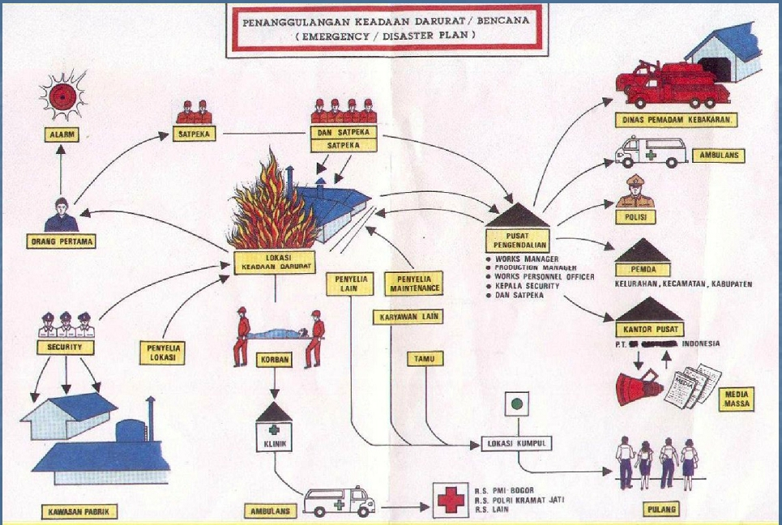
berikut ini adalah contoh diagram simulasi penanganan kebakaran dan evakuasi personel serta korban yang jatuh pada saat peristiwa terjadi

